Slide 1
SVJETSKI DAN SVEMIRA

Slide 2
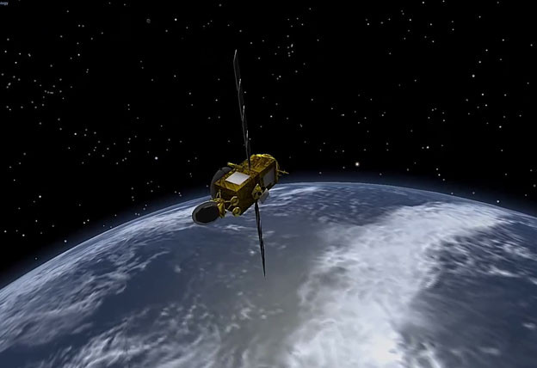
Među narodna svemirska stanica

Slide 3
Međunarodna svemirska stanica je laboratorij koji se nalazi na visini od oko 390 kilometara iznad zemljine površine
To je zajednički projekt 16 država i šest svemirskih agencija: SAD-a , Rusije , Japana , Kanade , Brazila i Europske svemirske agencije - Belgija, Danska, Francuska, Njemačka, Italija, Nizozemska, Norveška, Španjolska, Švedska, Švicarska i Ujedinjeno Kraljevstvo.

Slide 4
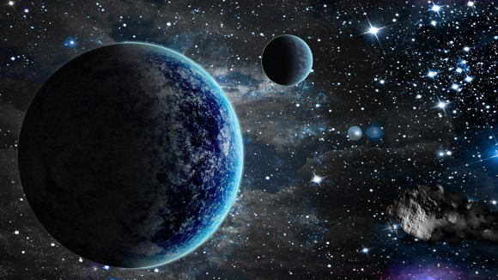
Svemir

Slide 5
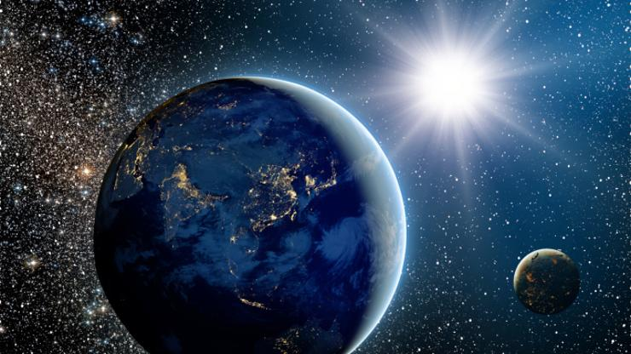
Svemir je beskonačno prostranstvo koje nas okružuje. To je ustvari praznina ispunjena materijom koju običnim promatranjem doživljavamo kao nebeska tijela i koji postoji neovisno od ljudskog znanja.
Najveći dio materije i energije je naj vjerojatnije u obliku tamne materije ili tamne energije.

Slide 6
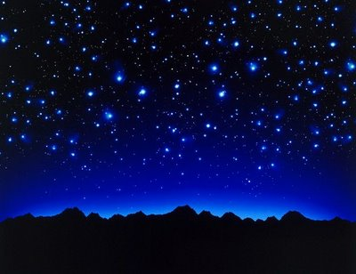
Zvijezde
Zvijezde su najrasprostranjenija nebeska tijela u Svemiru. To su užarena plinovita tijela slična Suncu . Golim okom možemo vidjeti oko 5000 zvijezda a teleskopom stotine milijardi. Udaljenosti među zvijezdama su ogromne .

Slide 7
Astronauti
Astronaut je osoba obučena, u programu leta u svemir, za zapovijedanje, upravljanje, ili služenje kao član posade na svemirskoj letjelici.
Iako se termin uglavnom koristi za profesionalne letače u svemir, ponekad se koristi za bilo koga tko putuje u svemir, uključujući znanstvenike, političare, novinare i turiste.

Slide 8
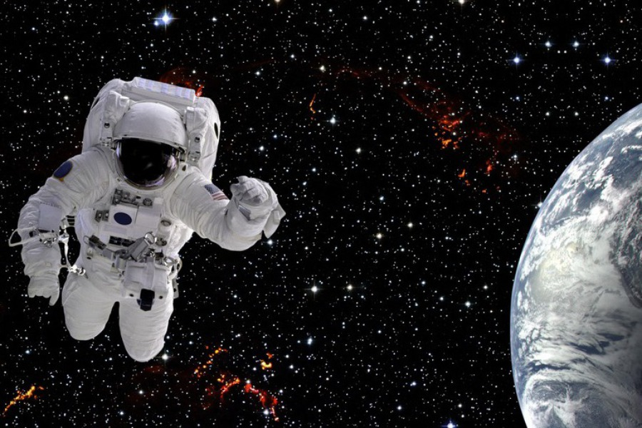

Slide 9
Svemir je uvijek bio kakav jeste i uvijek će takav biti.
Izradio Matija Fajdetić

